Slide 1
Taal Trainer Voor Jongeren
Sem
Jordy
Wouter

Slide 2
Inleiding
Inleiding
Taakverdeling
Eisen
Moodboard
Flowchart
Demonstratie

Slide 3
Taakverdeling
Sem
Login
Backend
Jordy
Html opdrachten
Documentatie
Wouter
CSS
Presentatie
Moodboard - flowchart

Slide 4
Eisen
Felle kleuren
Doelgroep: kinderen
Frans en Latijns
Inlog systeem
Naam: Taal Trainer Voor Jongeren
Blauw en roze
Druk
Inloggen wanneer je wilt
Uniek
Level systeem
Multiple choice vragen
overzichtelijk

Slide 5
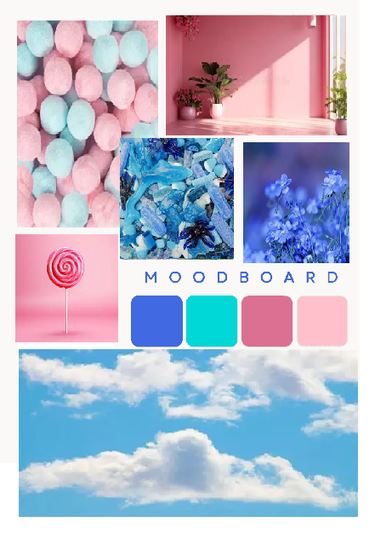
Moodboard

Slide 6
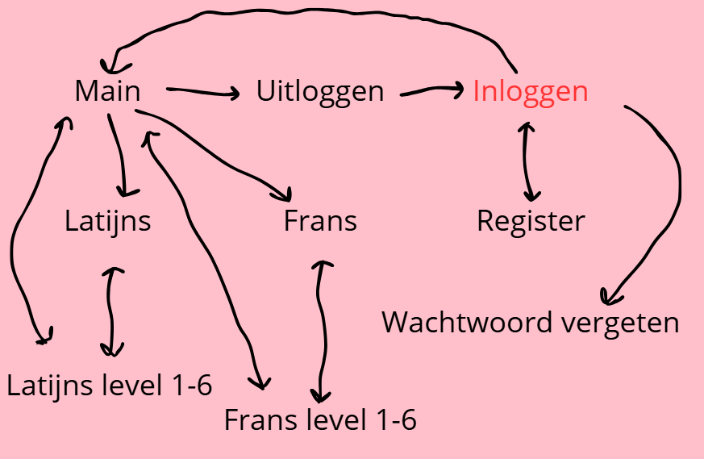
Flowchart

Slide 7
Demonstratie

